Slide 1
推測統計学の基礎：推測統計学のプロセス
/確率の基礎
統計学 #01

Slide 2
今日の目標
第2章 第1節 推測統計学の基礎
  推測統計学のプロセスを学ぶ
  確率の基礎となる概念を学ぶ
  確率について学ぶ

Slide 3
１：推測統計学のプロセス

Slide 4
推測統計学のプロセス
重要
母集団
母集団
無作為抽出
標本
推測
母集団の特性値
平均・分散など
標本の推定量
推測統計学 inferential statistics
  母集団からランダムに抽出した標本を利用して，
  母集団の未知の特性値（平均値や分散など）を推測していく方法
    母集団すべてに調査を行い，データを取得することが難しいため

Slide 5
推定量と推定値
推定量 estimator
  母集団の特性値を推定するための標本データの統計量
推定値 estimate
  実際のデータで推定量を計算した値

Slide 6
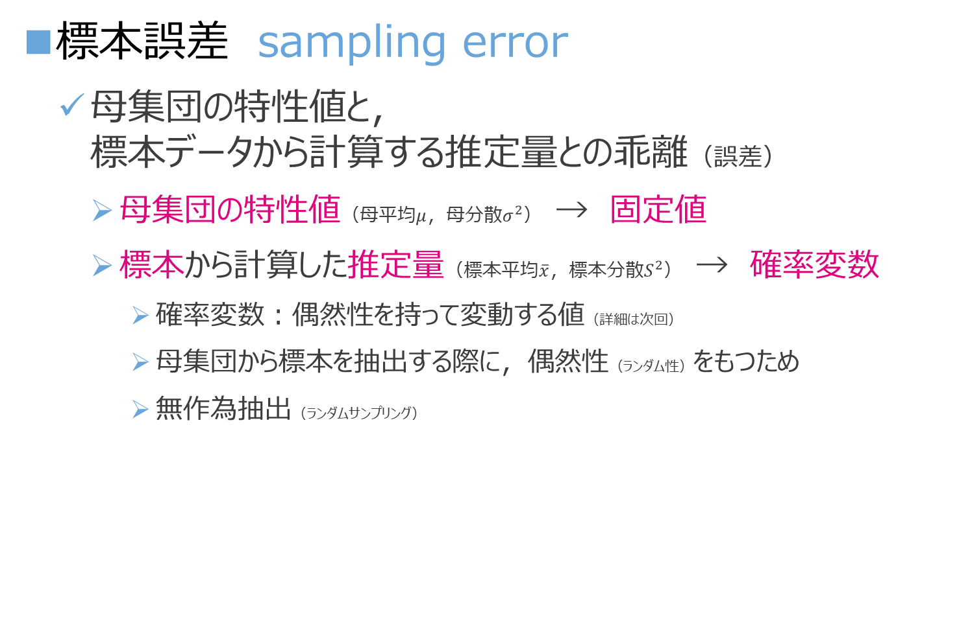
標本誤差
標本誤差 sampling error
  母集団の特性値と，
  標本データから計算する推定量との乖離（誤差）
    母集団の特性値（母平均$μ$，母分散$σ^{2}$） → 固定値
    標本から計算した推定量（標本平均$\overline{x}$，標本分散$S^{2}$） → 確率変数
      確率変数：偶然性を持って変動する値（詳細は次回）
      母集団から標本を抽出する際に，偶然性（ランダム性）をもつため
      無作為抽出（ランダムサンプリング）

Slide 7
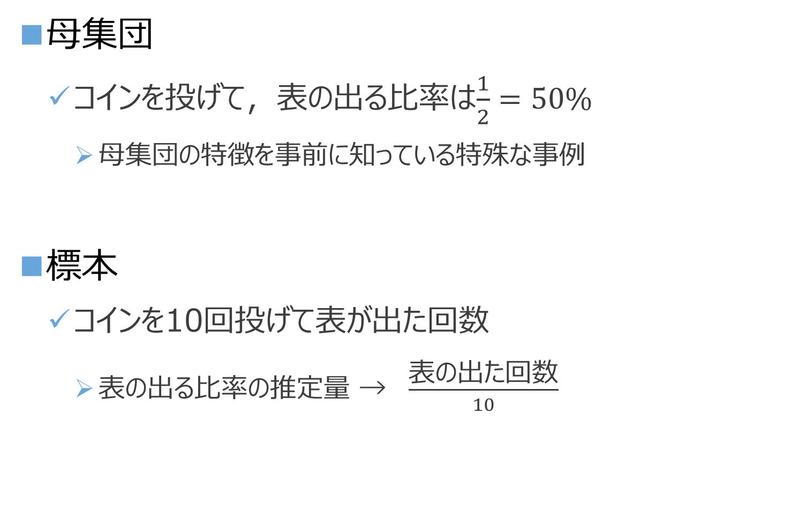
コイン投げの事例
母集団
  コインを投げて，表の出る比率は$\frac{1}{2}=50\%$
    母集団の特徴を事前に知っている特殊な事例
標本
  コインを10回投げて表が出た回数
    表の出る比率の推定量 →$\frac{表の出た回数}{10}$

Slide 8
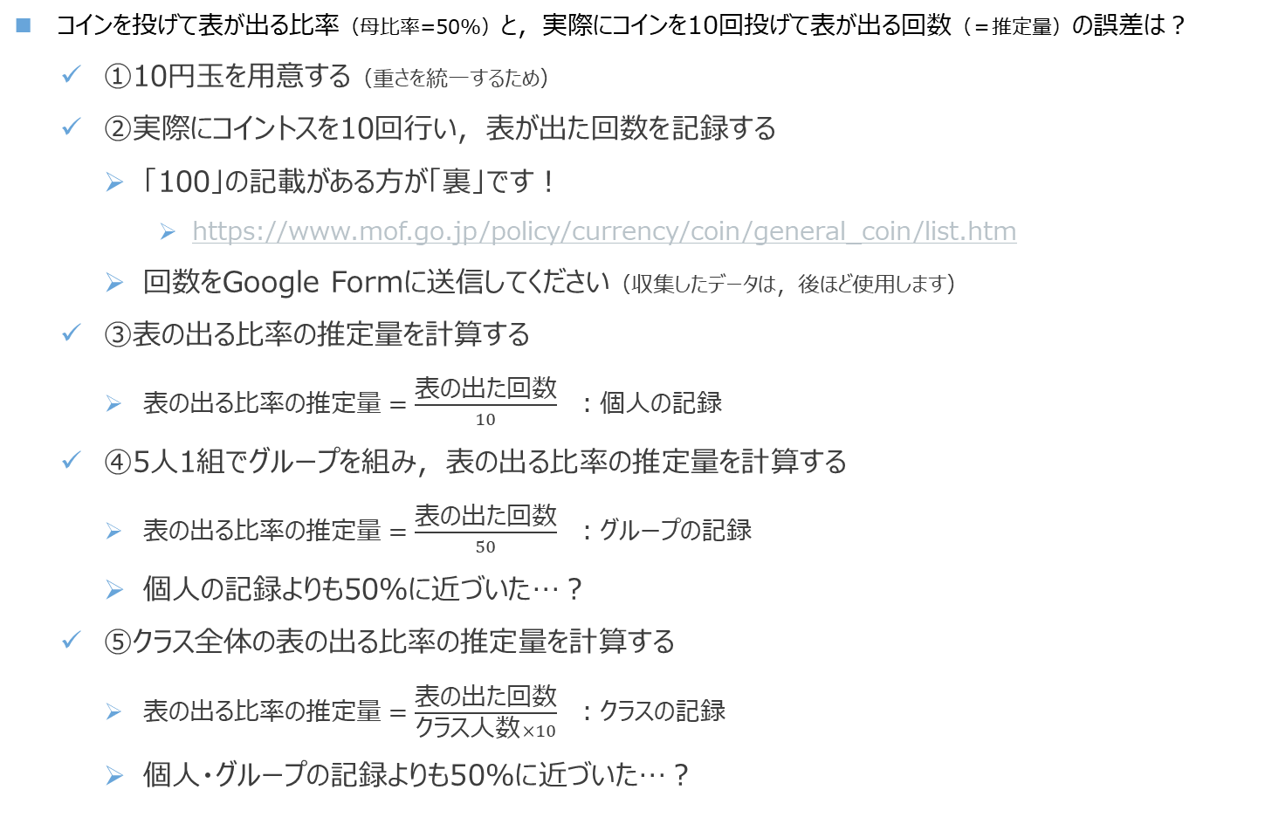
[AL] コイン投げの実験をしてみよう
コインを投げて表が出る比率（母比率=50%）と，実際にコインを10回投げて表が出る回数（＝推定量）の誤差は？
  ①10円玉を用意する（重さを統一するため）
  ②実際にコイントスを10回行い，表が出た回数を記録する
    「100」の記載がある方が「裏」です！
      https://www.mof.go.jp/policy/currency/coin/general_coin/list.htm
    回数をGoogle Formに送信してください（収集したデータは，後ほど使用します）
  ③表の出る比率の推定量を計算する
    $表の出る比率の推定量=\frac{表の出た回数}{10}$ ：個人の記録
  ④5人1組でグループを組み，表の出る比率の推定量を計算する
    $表の出る比率の推定量=\frac{表の出た回数}{50}$ ：グループの記録
    個人の記録よりも50%に近づいた…？
  ⑤クラス全体の表の出る比率の推定量を計算する
    $表の出る比率の推定量=\frac{表の出た回数}{クラス人数×10}$ ：クラスの記録
    個人・グループの記録よりも50%に近づいた…？
一般的に，
標本数が大きくなるほど
推定量の分布の幅（ブレ）は
小さくなる．
推測をする際には，
標本数が多い方が良い．
Notes:
※クラスサイズや，周囲の教室の環境等によって適宜調整ください．
※コインの音がうるさい可能性があります．

Slide 9
２：確率の基礎

Slide 10
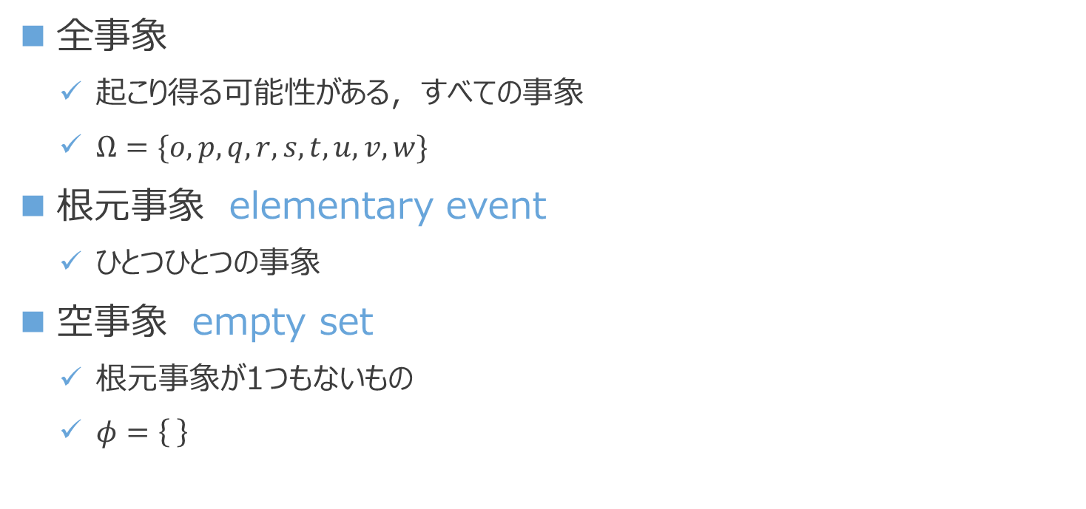
事象
全事象 Ω |  | o | p | q | r | s | t | u | v | w
当たり枠 | Aさん | o | p |  | r | s
 | Bさん | o |  |  | r |  |  | u
 | Cさん |  |  |  |  |  | t |  |  | w
全事象
  起こり得る可能性がある，すべての事象
  $Ω=\{o,p,q,r,s,t,u,v,w\}$
根元事象 elementary event
  ひとつひとつの事象
空事象 empty set
  根元事象が1つもないもの
  $φ=\left\{ \right\}$

Slide 11

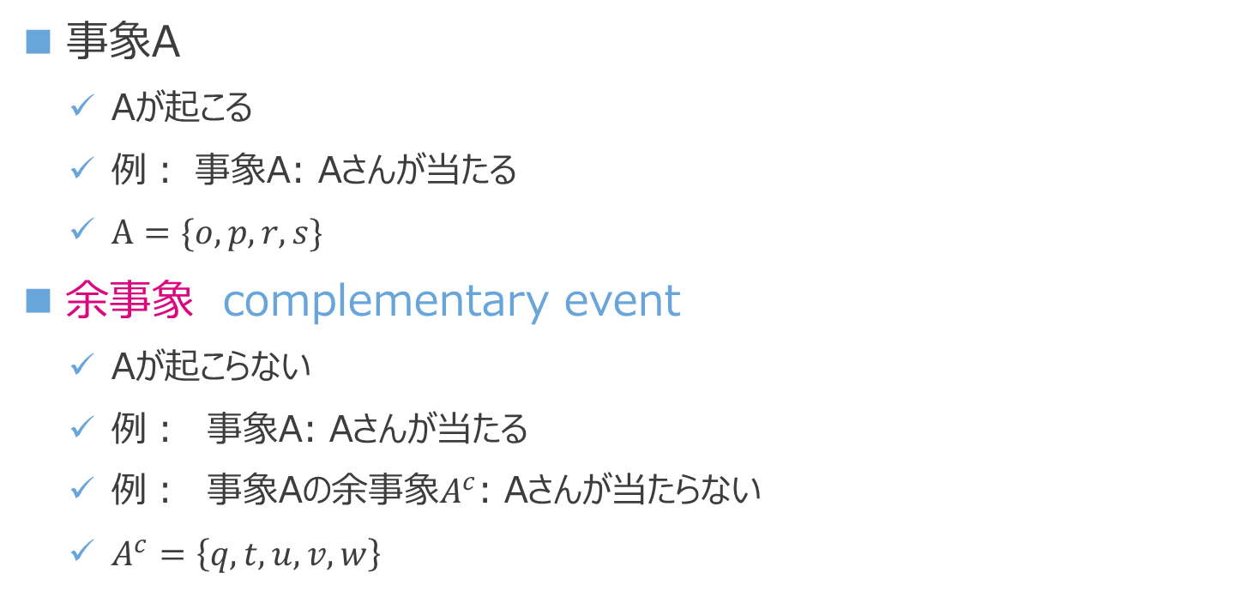


事象
全事象 Ω |  | o | p | q | r | s | t | u | v | w
当たり枠 | Aさん | o | p |  | r | s
 | Bさん | o |  |  | r |  |  | u
 | Cさん |  |  |  |  |  | t |  |  | w
事象A
  Aが起こる
  例： 事象A: Aさんが当たる
  $A=\{o,p,r,s\}$
余事象 complementary event
  Aが起こらない
  例： 事象A: Aさんが当たる
  例： 事象Aの余事象$A^{c}$: Aさんが当たらない
  $A^{c}=\left\{q,t,u,v,w\right\}$
$$Ω$$
$$A^{c}$$
$$A$$

Slide 12

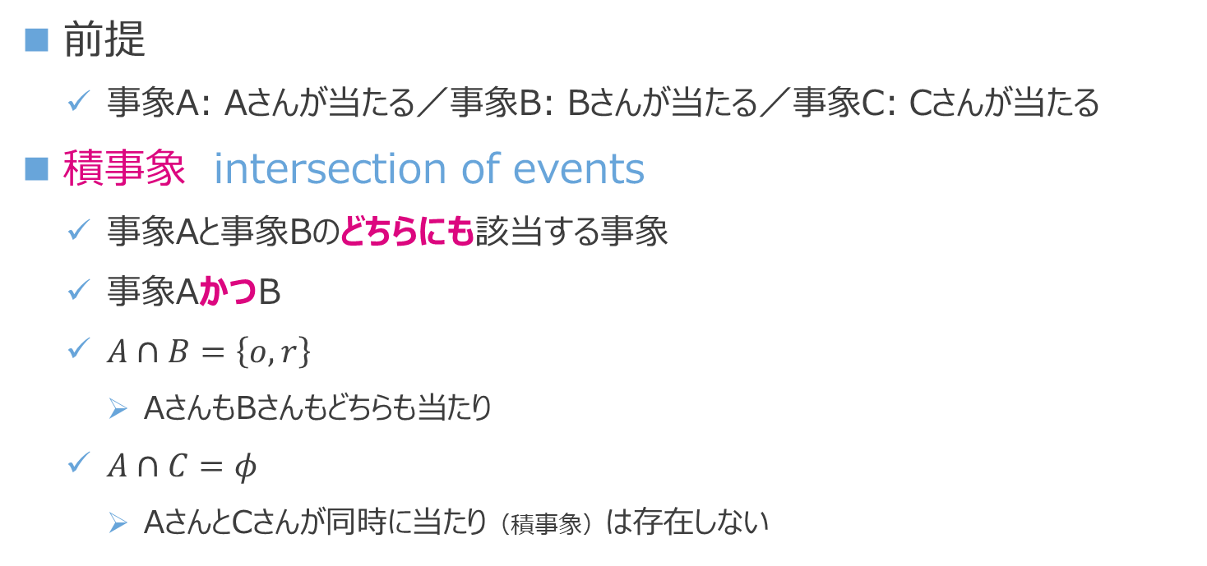


積事象
重要
全事象 Ω |  | o | p | q | r | s | t | u | v | w
当たり枠 | Aさん | o | p |  | r | s
 | Bさん | o |  |  | r |  |  | u
 | Cさん |  |  |  |  |  | t |  |  | w
前提
  事象A: Aさんが当たる／事象B: Bさんが当たる／事象C: Cさんが当たる
積事象 intersection of events
  事象Aと事象Bのどちらにも該当する事象
  事象AかつB
  $A∩B=\left\{o,r\right\}$
    AさんもBさんもどちらも当たり
  $A∩C=φ$
    AさんとCさんが同時に当たり（積事象）は存在しない
$$A$$
$$B$$
$$A∩B$$

Slide 13
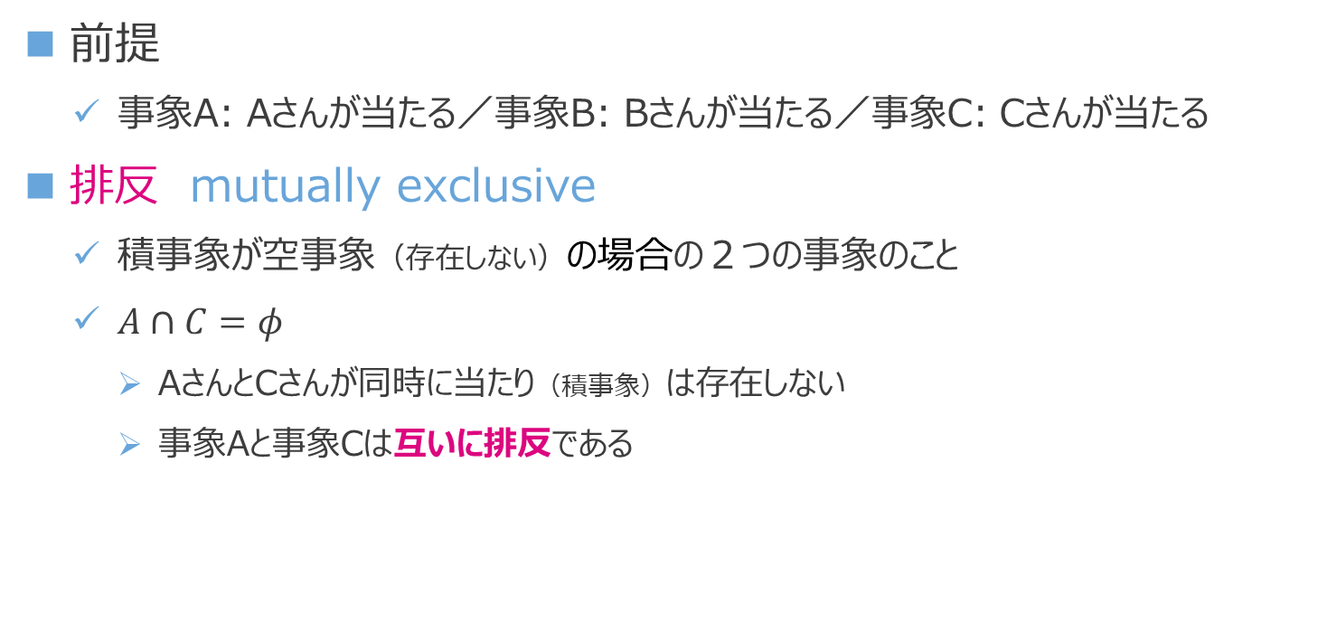
排反
全事象 Ω |  | o | p | q | r | s | t | u | v | w
当たり枠 | Aさん | o | p |  | r | s
 | Bさん | o |  |  | r |  |  | u
 | Cさん |  |  |  |  |  | t |  |  | w
前提
  事象A: Aさんが当たる／事象B: Bさんが当たる／事象C: Cさんが当たる
排反 mutually exclusive
  積事象が空事象（存在しない）の場合の２つの事象のこと
  $A∩C=φ$
    AさんとCさんが同時に当たり（積事象）は存在しない
    事象Aと事象Cは互いに排反である
$$A$$
$$B$$
$$A∩B$$

Slide 14
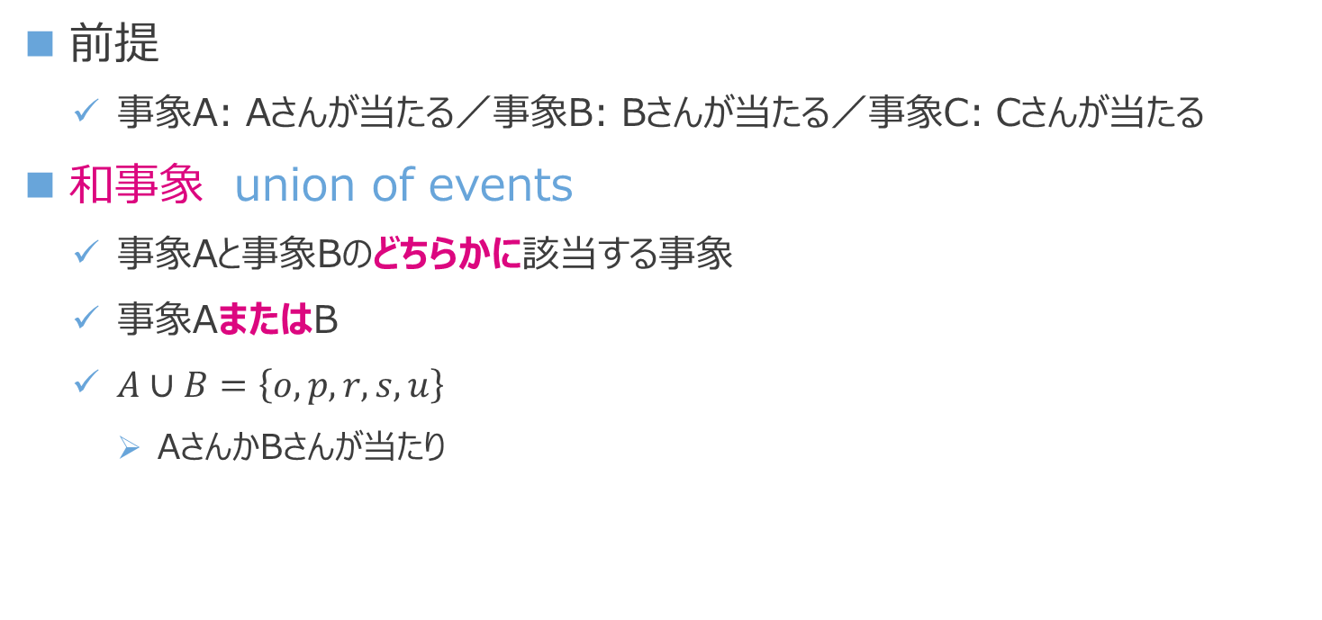

和事象
重要
全事象 Ω |  | o | p | q | r | s | t | u | v | w
当たり枠 | Aさん | o | p |  | r | s
 | Bさん | o |  |  | r |  |  | u
 | Cさん |  |  |  |  |  | t |  |  | w
前提
  事象A: Aさんが当たる／事象B: Bさんが当たる／事象C: Cさんが当たる
和事象 union of events
  事象Aと事象Bのどちらかに該当する事象
  事象AまたはB
  $A∪B=\left\{o,p,r,s,u\right\}$
    AさんかBさんが当たり
$$A$$
$$B$$
$$A∪B$$

Slide 15
3：確率

Slide 16
事象
復習
全事象
  起こり得る可能性がある，すべての事象
根元事象 elementary event
  ひとつひとつの事象
空事象 empty set
  根元事象が1つもないもの
事象A
  Aが起こる
余事象 complementary event
  Aが起こらない

Slide 17
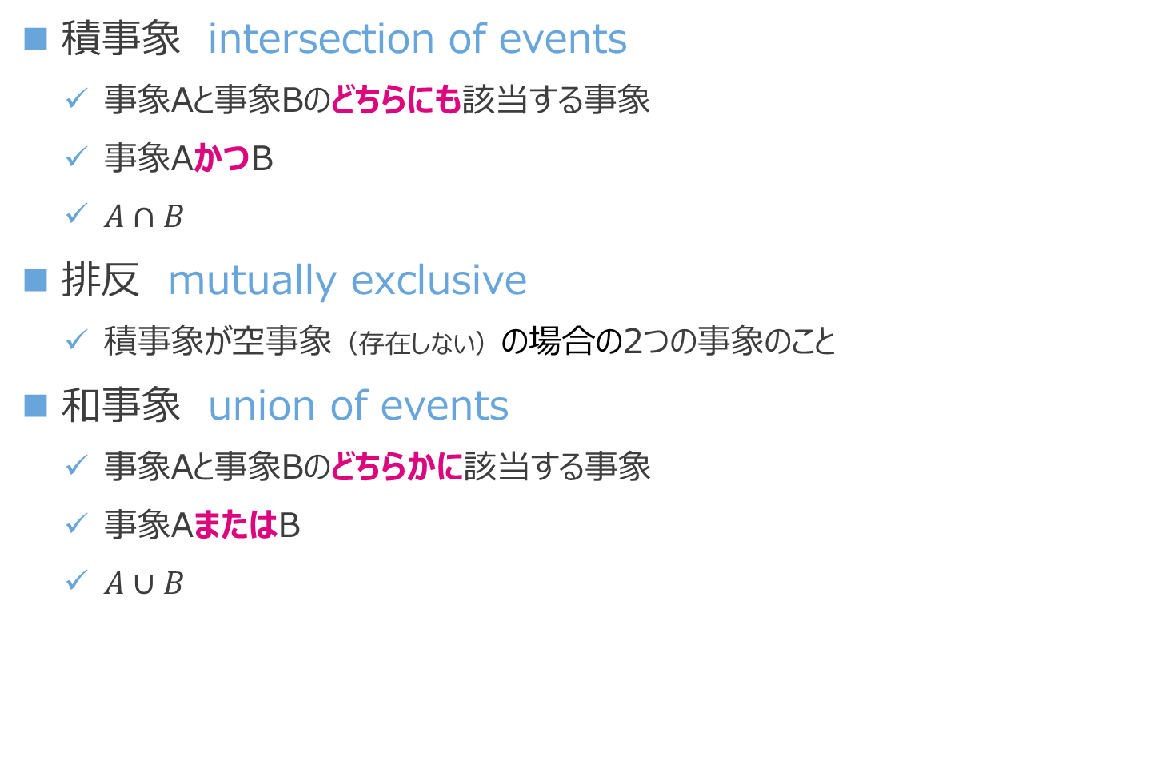
事象
復習
積事象 intersection of events
  事象Aと事象Bのどちらにも該当する事象
  事象AかつB
  $A∩B$
排反 mutually exclusive
  積事象が空事象（存在しない）の場合の2つの事象のこと
和事象 union of events
  事象Aと事象Bのどちらかに該当する事象
  事象AまたはB
  $A∪B$

Slide 18
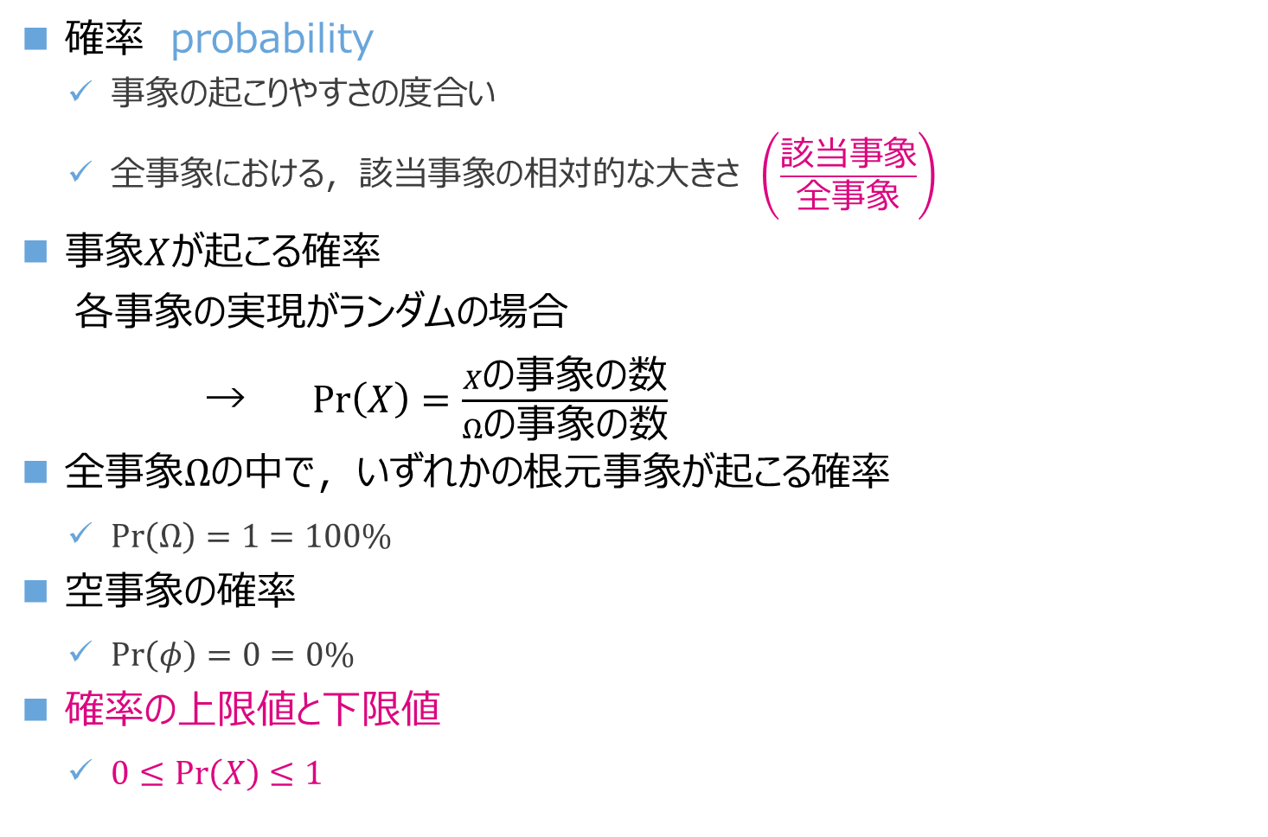
確率
確率 probability
  事象の起こりやすさの度合い
  全事象における，該当事象の相対的な大きさ $\left(\frac{該当事象}{全事象}\right)$
事象$X$が起こる確率
$\text{各事象の実現がランダムの場合}$
→ $\operatorname{Pr}\left(X\right)=\frac{Xの事象の数}{Ωの事象の数}$
全事象$Ω$の中で，いずれかの根元事象が起こる確率
  $\operatorname{Pr}\left(Ω\right)=1=100\%$
空事象の確率
  $\operatorname{Pr}\left(φ\right)=0=0\%$
確率の上限値と下限値
  $0≤\operatorname{Pr}\left(X\right)≤1$

Slide 19
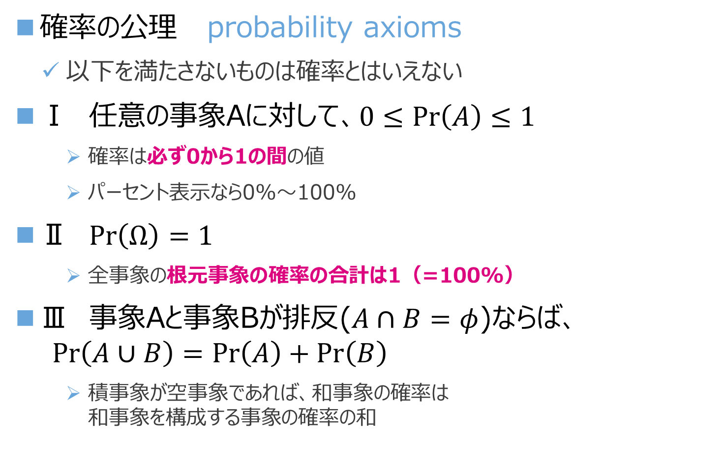
確率の公理
重要
確率の公理 probability axioms
  以下を満たさないものは確率とはいえない
Ⅰ 任意の事象Aに対して、$0≤\operatorname{Pr}\left(A\right)≤1$
    確率は必ず0から1の間の値
    パーセント表示なら0%～100%
Ⅱ $\operatorname{Pr}\left(Ω\right)=1$
    全事象の根元事象の確率の合計は1（=100%）
Ⅲ 事象Aと事象Bが排反($A∩B=φ$)ならば、 $\operatorname{Pr}\left(A∪B\right)=\operatorname{Pr}\left(A\right)+\operatorname{Pr}\left(B\right)$
    積事象が空事象であれば、和事象の確率は
    和事象を構成する事象の確率の和

Slide 20
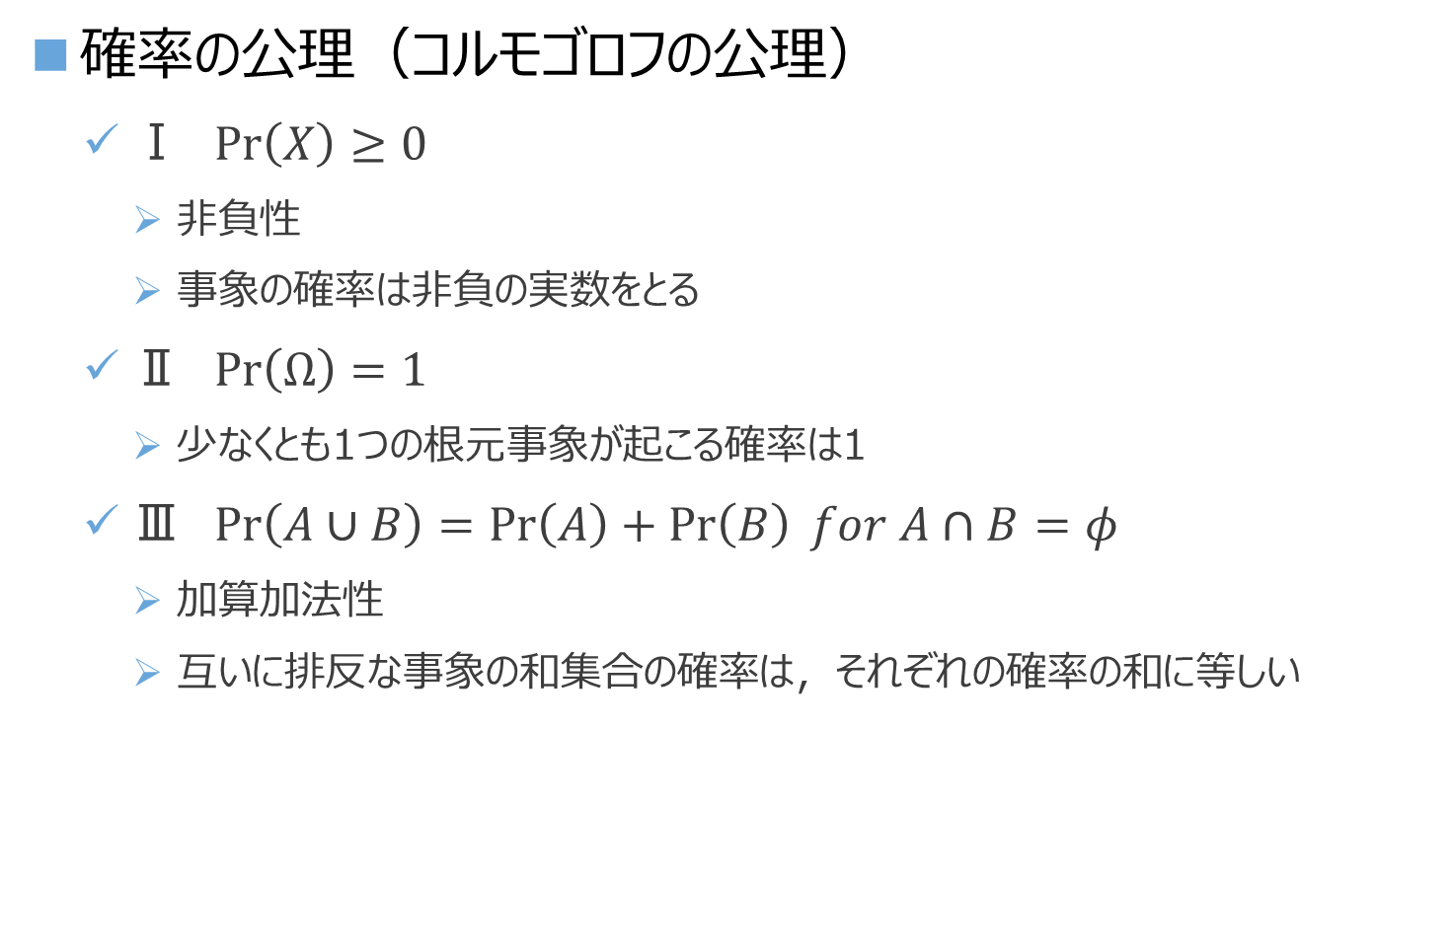
(Advanced) 確率の公理【詳細版】
確率の公理（コルモゴロフの公理）
  Ⅰ $\operatorname{Pr}\left(X\right)≥0$
    非負性
    事象の確率は非負の実数をとる
  Ⅱ $\operatorname{Pr}\left(Ω\right)=1$
    少なくとも1つの根元事象が起こる確率は1
  Ⅲ $\operatorname{Pr}\left(A∪B\right)=\operatorname{Pr}\left(A\right)+\operatorname{Pr}\left(B\right) for A∩B=φ$
    加算加法性
    互いに排反な事象の和集合の確率は，それぞれの確率の和に等しい

Slide 21
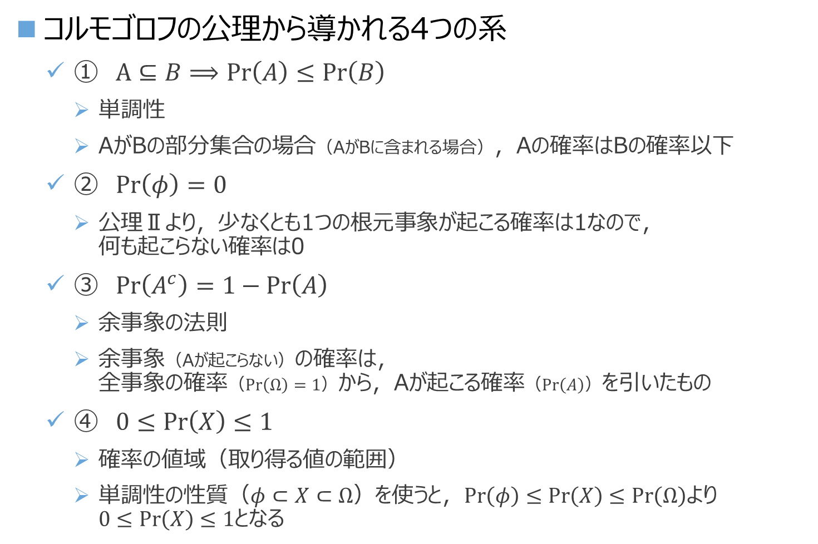
(Advanced) 確率の公理【詳細版】
コルモゴロフの公理から導かれる4つの系
  ① $A⊆B⟹\operatorname{Pr}\left(A\right)≤\operatorname{Pr}\left(B\right)$
    単調性
    AがBの部分集合の場合（AがBに含まれる場合），Aの確率はBの確率以下
  ② $\operatorname{Pr}\left(φ\right)=0$
    公理Ⅱより，少なくとも1つの根元事象が起こる確率は1なので，
    何も起こらない確率は0
  ③ $\operatorname{Pr}\left(A^{c}\right)=1−\operatorname{Pr}\left(A\right)$
    余事象の法則
    余事象（Aが起こらない）の確率は，
    全事象の確率（$\operatorname{Pr}\left(Ω\right)=1$）から，Aが起こる確率（$\operatorname{Pr}\left(A\right)$）を引いたもの
  ④ $0≤\operatorname{Pr}\left(X\right)≤1$
    確率の値域（取り得る値の範囲）
    単調性の性質（$φ⊂X⊂Ω$）を使うと，$\operatorname{Pr}\left(φ\right)≤\operatorname{Pr}\left(X\right)≤\operatorname{Pr}\left(Ω\right)$より
    $0≤\operatorname{Pr}\left(X\right)≤1$となる

Slide 22
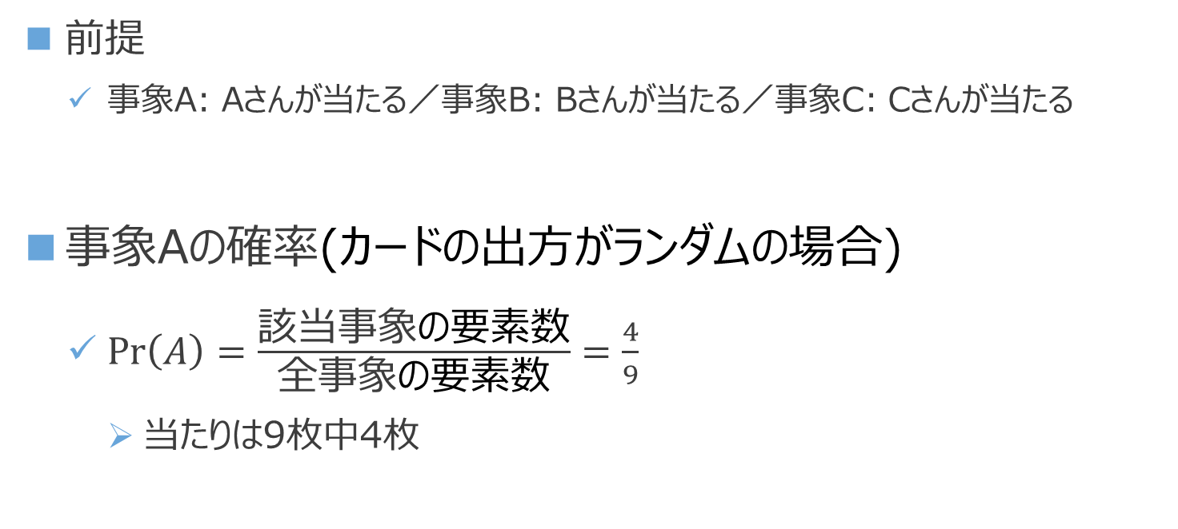
カードの事例から考える確率
全事象 Ω |  | o | p | q | r | s | t | u | v | w
当たり枠 | Aさん | o | p |  | r | s
 | Bさん | o |  |  | r |  |  | u
 | Cさん |  |  |  |  |  | t |  |  | w
前提
  事象A: Aさんが当たる／事象B: Bさんが当たる／事象C: Cさんが当たる
事象Aの確率(カードの出方がランダムの場合)
  $\operatorname{Pr}\left(A\right)=\frac{該当事象の要素数}{全事象の要素数}=\frac{4}{9}$
    当たりは9枚中4枚
o | p | q
r | s | t
u | v | w

Slide 23
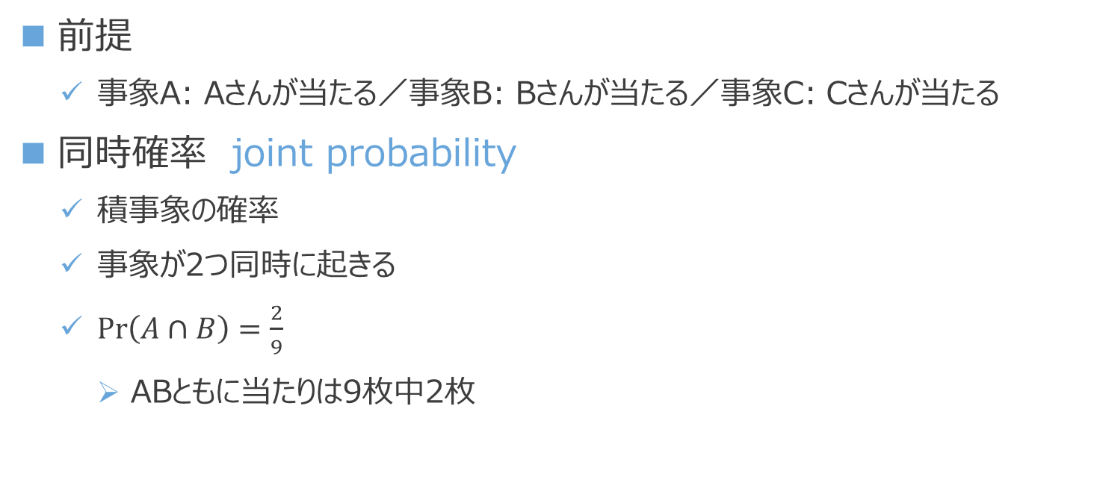
同時確率
全事象 Ω |  | o | p | q | r | s | t | u | v | w
当たり枠 | Aさん | o | p |  | r | s
 | Bさん | o |  |  | r |  |  | u
 | Cさん |  |  |  |  |  | t |  |  | w
前提
  事象A: Aさんが当たる／事象B: Bさんが当たる／事象C: Cさんが当たる
同時確率 joint probability
  積事象の確率
  事象が2つ同時に起きる
  $\operatorname{Pr}\left(A∩B\right)=\frac{2}{9}$
    ABともに当たりは9枚中2枚
o | p | q
r | s | t
u | v | w

Slide 24
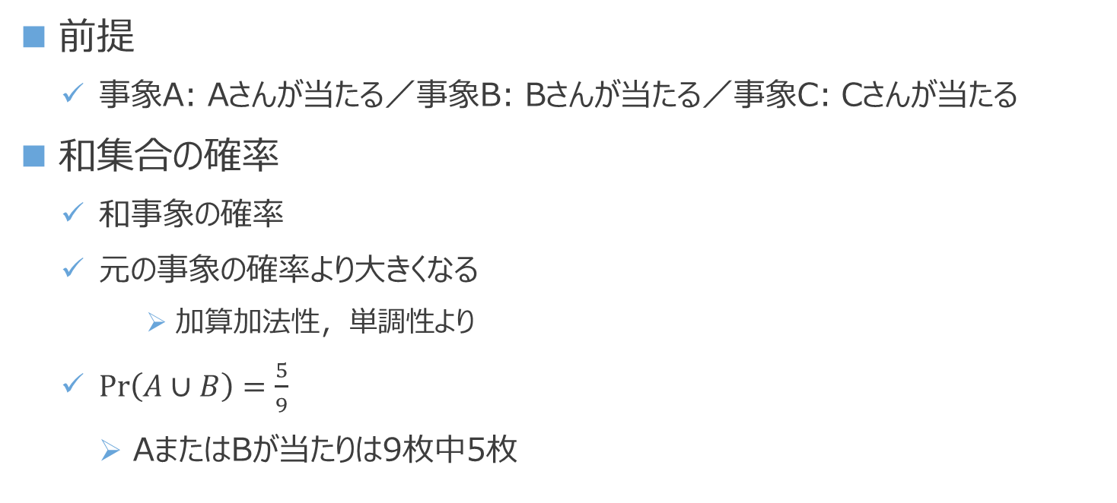
和集合の確率
全事象 Ω |  | o | p | q | r | s | t | u | v | w
当たり枠 | Aさん | o | p |  | r | s
 | Bさん | o |  |  | r |  |  | u
 | Cさん |  |  |  |  |  | t |  |  | w
前提
  事象A: Aさんが当たる／事象B: Bさんが当たる／事象C: Cさんが当たる
和集合の確率
  和事象の確率
  元の事象の確率より大きくなる
      加算加法性，単調性より
  $\operatorname{Pr}\left(A∪B\right)=\frac{5}{9}$
    AまたはBが当たりは9枚中5枚
o | p | q
r | s | t
u | v | w

Slide 25
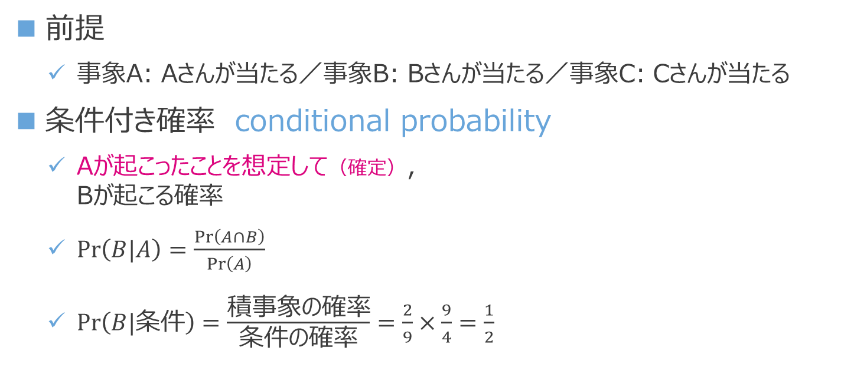
条件付き確率
全事象 Ω |  | o | p | q | r | s | t | u | v | w
当たり枠 | Aさん | o | p |  | r | s
 | Bさん | o |  |  | r |  |  | u
 | Cさん |  |  |  |  |  | t |  |  | w
前提
  事象A: Aさんが当たる／事象B: Bさんが当たる／事象C: Cさんが当たる
条件付き確率 conditional probability
  Aが起こったことを想定して（確定），
  Bが起こる確率
  $\operatorname{Pr}\left(B|A\right)=\frac{\operatorname{Pr}\left(A∩B\right)}{\operatorname{Pr}\left(A\right)}$
  $\operatorname{Pr}\left(B|条件\right)=\frac{積事象の確率}{条件の確率}=\frac{2}{9}×\frac{9}{4}=\frac{1}{2}$
o | p | q
r | s | t
u | v | w

Slide 26
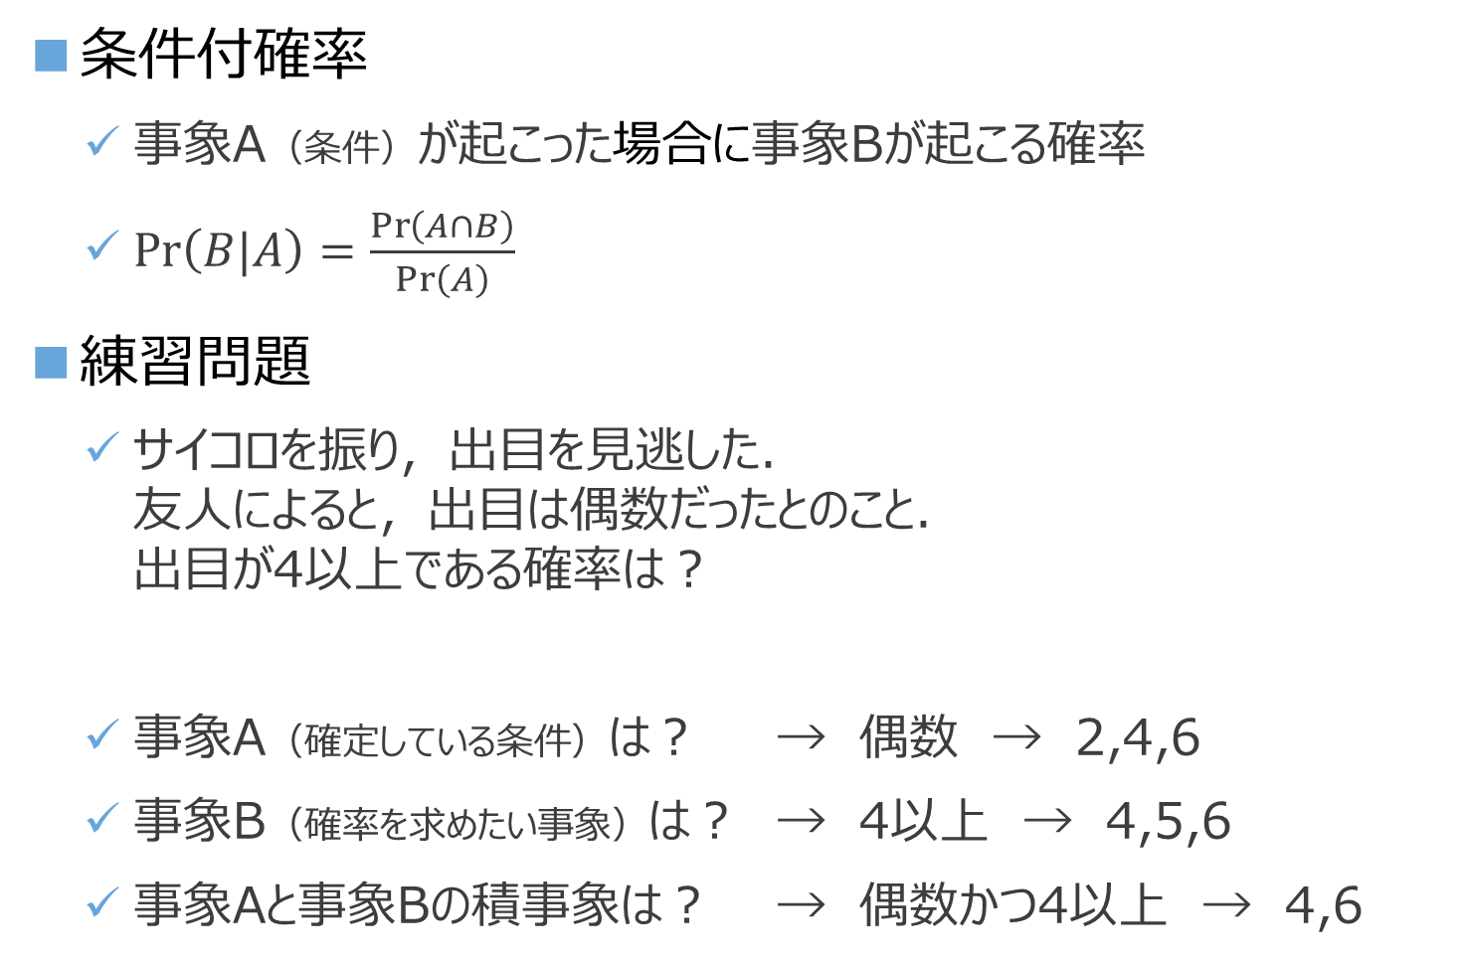
[AL] 条件付確率の計算
条件付確率
  事象A（条件）が起こった場合に事象Bが起こる確率
  $\operatorname{Pr}\left(B|A\right)=\frac{\operatorname{Pr}\left(A∩B\right)}{\operatorname{Pr}\left(A\right)}$
練習問題
  サイコロを振り，出目を見逃した．
  友人によると，出目は偶数だったとのこと．
  出目が4以上である確率は？
  事象A（確定している条件）は？ → 偶数 → 2,4,6
  事象B（確率を求めたい事象）は？ → 4以上 → 4,5,6
  事象Aと事象Bの積事象は？ → 偶数かつ4以上 → 4,6

Slide 27
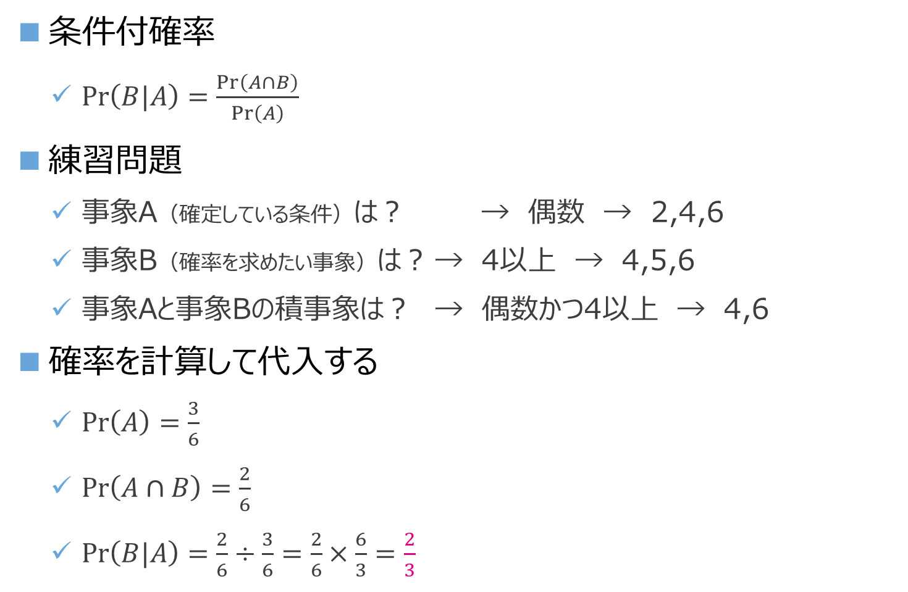
[AL] 条件付確率の計算
条件付確率
  $\operatorname{Pr}\left(B|A\right)=\frac{\operatorname{Pr}\left(A∩B\right)}{\operatorname{Pr}\left(A\right)}$
練習問題
  事象A（確定している条件）は？ → 偶数 → 2,4,6
  事象B（確率を求めたい事象）は？ → 4以上 → 4,5,6
  事象Aと事象Bの積事象は？ → 偶数かつ4以上 → 4,6
確率を計算して代入する
  $\operatorname{Pr}\left(A\right)=\frac{3}{6}$
  $\operatorname{Pr}\left(A∩B\right)=\frac{2}{6}$
  $\operatorname{Pr}\left(B|A\right)=\frac{2}{6}÷\frac{3}{6}=\frac{2}{6}×\frac{6}{3}=\frac{2}{3}$

Slide 28
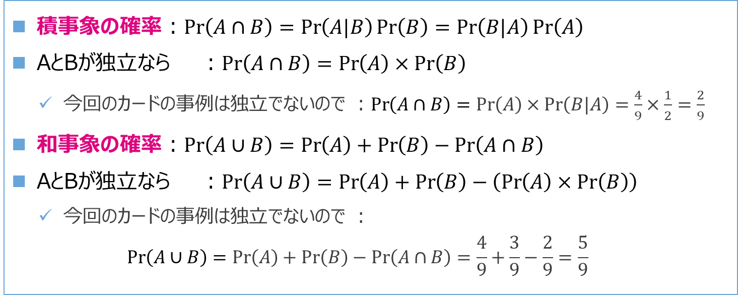
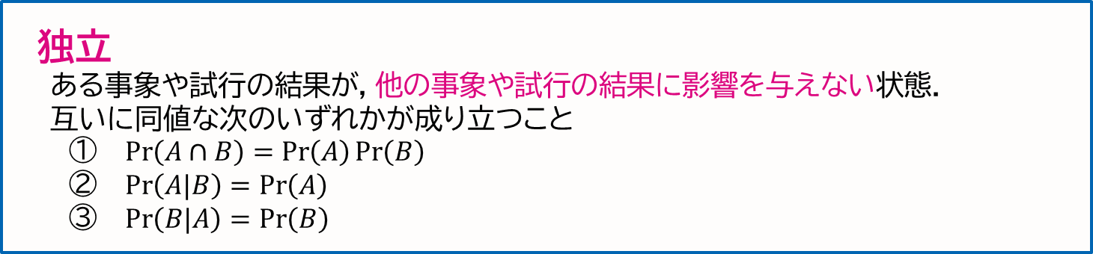
独立の場合
独立
ある事象や試行の結果が，他の事象や試行の結果に影響を与えない状態．
互いに同値な次のいずれかが成り立つこと
① $\operatorname{Pr}\left(A∩B\right)=\operatorname{Pr}\left(A\right)\operatorname{Pr}\left(B\right)$
② $\operatorname{Pr}\left(A|B\right)=\operatorname{Pr}\left(A\right)$
③ $\operatorname{Pr}\left(B|A\right)=\operatorname{Pr}\left(B\right)$
積事象の確率 ：$\operatorname{Pr}\left(A∩B\right)=\operatorname{Pr}\left(A|B\right)\operatorname{Pr}\left(B\right)=\operatorname{Pr}\left(B|A\right)\operatorname{Pr}\left(A\right)$
AとBが独立なら ：$\operatorname{Pr}\left(A∩B\right)=\operatorname{Pr}\left(A\right)×\operatorname{Pr}\left(B\right)$
  今回のカードの事例は独立でないので ：$\operatorname{Pr}\left(A∩B\right)=Pr\left(A\right)×\operatorname{Pr}\left(B|A\right)=\frac{4}{9}×\frac{1}{2}=\frac{2}{9}$
和事象の確率 ：$\operatorname{Pr}\left(A∪B\right)=\operatorname{Pr}\left(A\right)+\operatorname{Pr}\left(B\right)−\operatorname{Pr}\left(A∩B\right)$
AとBが独立なら ：$\operatorname{Pr}\left(A∪B\right)=\operatorname{Pr}\left(A\right)+\operatorname{Pr}\left(B\right)−\left(\operatorname{Pr}\left(A\right)×\operatorname{Pr}\left(B\right)\right)$
  今回のカードの事例は独立でないので ：
  $$\operatorname{Pr}\left(A∪B\right)=\operatorname{Pr}\left(A\right)+\operatorname{Pr}\left(B\right)−\operatorname{Pr}\left(A∩B\right)=\frac{4}{9}+\frac{3}{9}−\frac{2}{9}=\frac{5}{9}$$

Slide 29
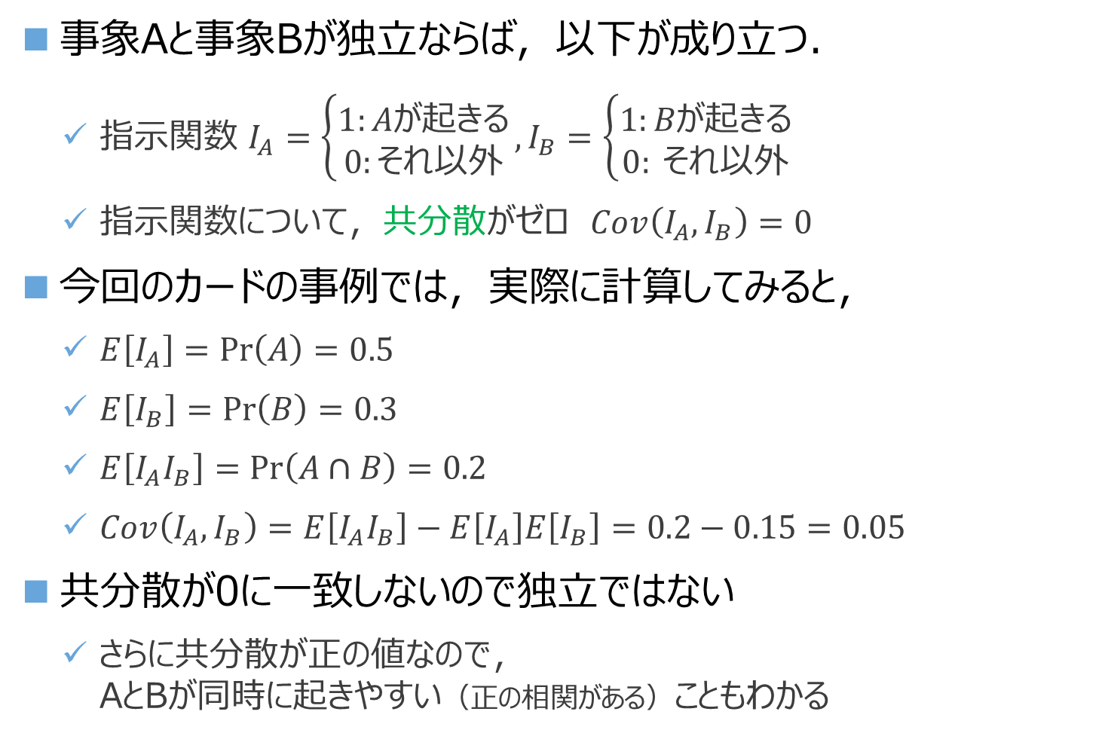
(Advanced) 条件付確率以外からの独立でないことの証明
事象Aと事象Bが独立ならば，以下が成り立つ．
  指示関数 $I_{A}=\left\{\begin{aligned}1:Aが起きる \\ 0:それ以外\end{aligned}\right., I_{B}=\left\{\begin{aligned}1:Bが起きる \\ 0: それ以外\end{aligned}\right.$
  指示関数について，共分散がゼロ $Cov\left(I_{A}, I_{B}\right)=0$
今回のカードの事例では，実際に計算してみると，
  $E\left[I_{A}\right]=\operatorname{Pr}\left(A\right)=0.5$
  $E\left[I_{B}\right]=\operatorname{Pr}\left(B\right)=0.3$
  $E\left[I_{A}I_{B}\right]=\operatorname{Pr}\left(A∩B\right)=0.2$
  $Cov\left(I_{A}, I_{B}\right)=E\left[I_{A}I_{B}\right]−E\left[I_{A}\right]E\left[I_{B}\right]=0.2−0.15=0.05$
共分散が0に一致しないので独立ではない
  さらに共分散が正の値なので，
  AとBが同時に起きやすい（正の相関がある）こともわかる
Notes:
※初学者には難易度が高いので，基本は取り扱わなくて良いです．

Slide 30
[AL] 病気にかかっているか判定する検査【難問】
ある病気は10万人に1人が罹患
検査の判定が間違っている確率は1% (=0.01)
  病気なのに陰性反応が出る場合
  病気でないのに陽性反応が出る場合
検査で陽性反応が出たとき，
あなたが本当に罹患している確率は？
事象A（条件） ：陽性反応が出る
同時確率 ：本当に罹患していて，検査が正しい

Slide 31
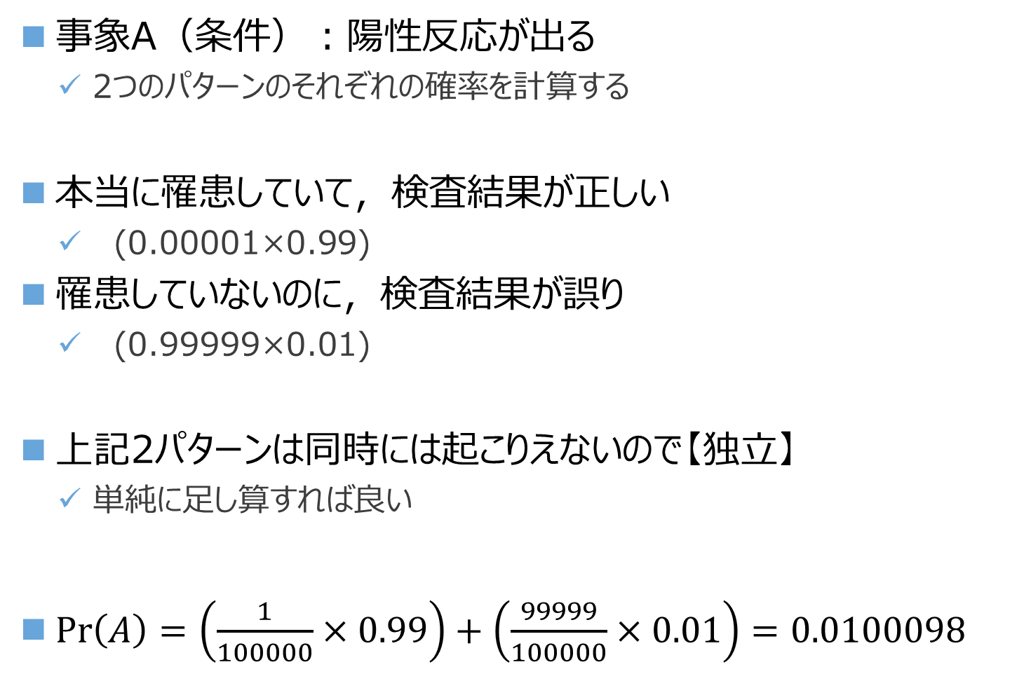
[AL] 病気にかかっているか判定する検査【難問】
事象A（条件）：陽性反応が出る
  2つのパターンのそれぞれの確率を計算する
本当に罹患していて，検査結果が正しい
  (0.00001×0.99)
罹患していないのに，検査結果が誤り
  (0.99999×0.01)
上記2パターンは同時には起こりえないので【独立】
  単純に足し算すれば良い
$\operatorname{Pr}\left(A\right)=\left(\frac{1}{100000}×0.99\right)+\left(\frac{99999}{100000}×0.01\right)=0.0100098$

Slide 32
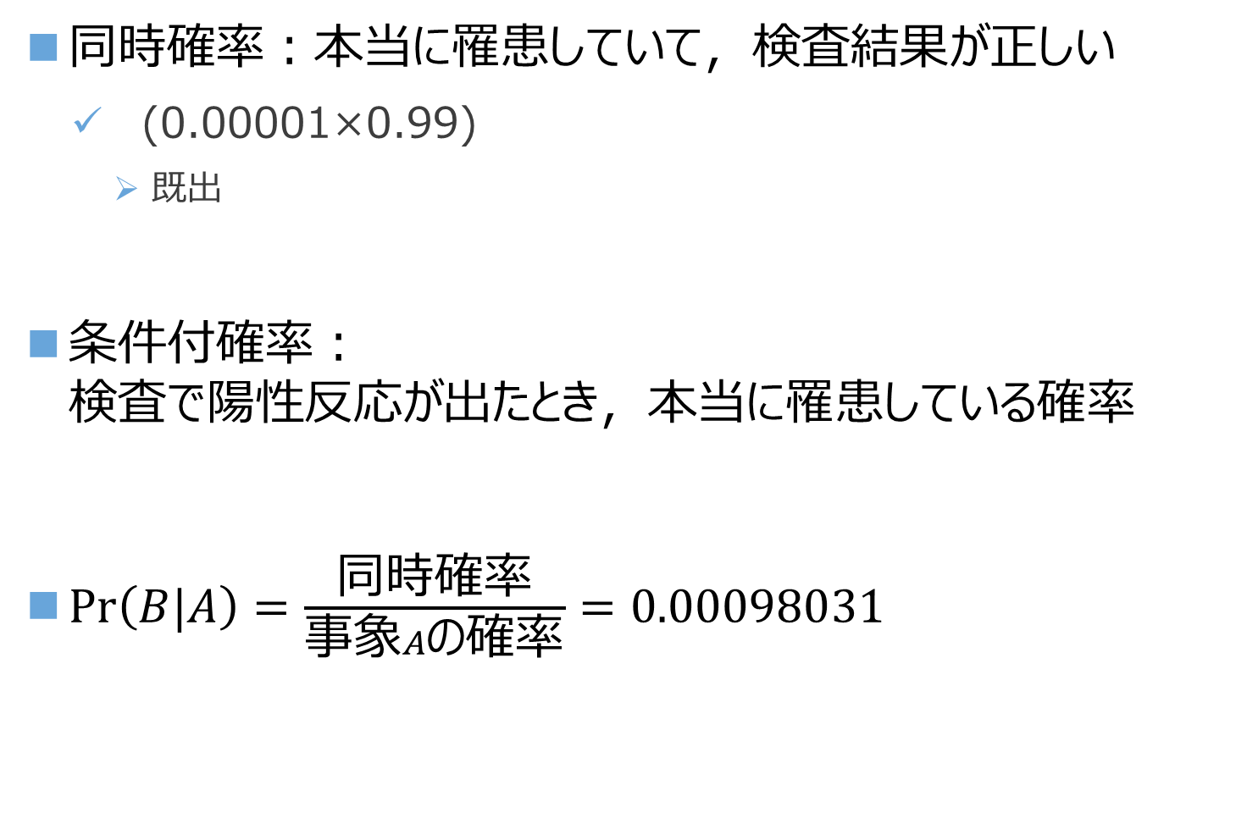
[AL] 病気にかかっているか判定する検査【難問】
同時確率：本当に罹患していて，検査結果が正しい
  (0.00001×0.99)
    既出
条件付確率：
検査で陽性反応が出たとき，本当に罹患している確率
$\operatorname{Pr}\left(B|A\right)=\frac{同時確率}{事象Aの確率}=0.00098031$

Slide 33
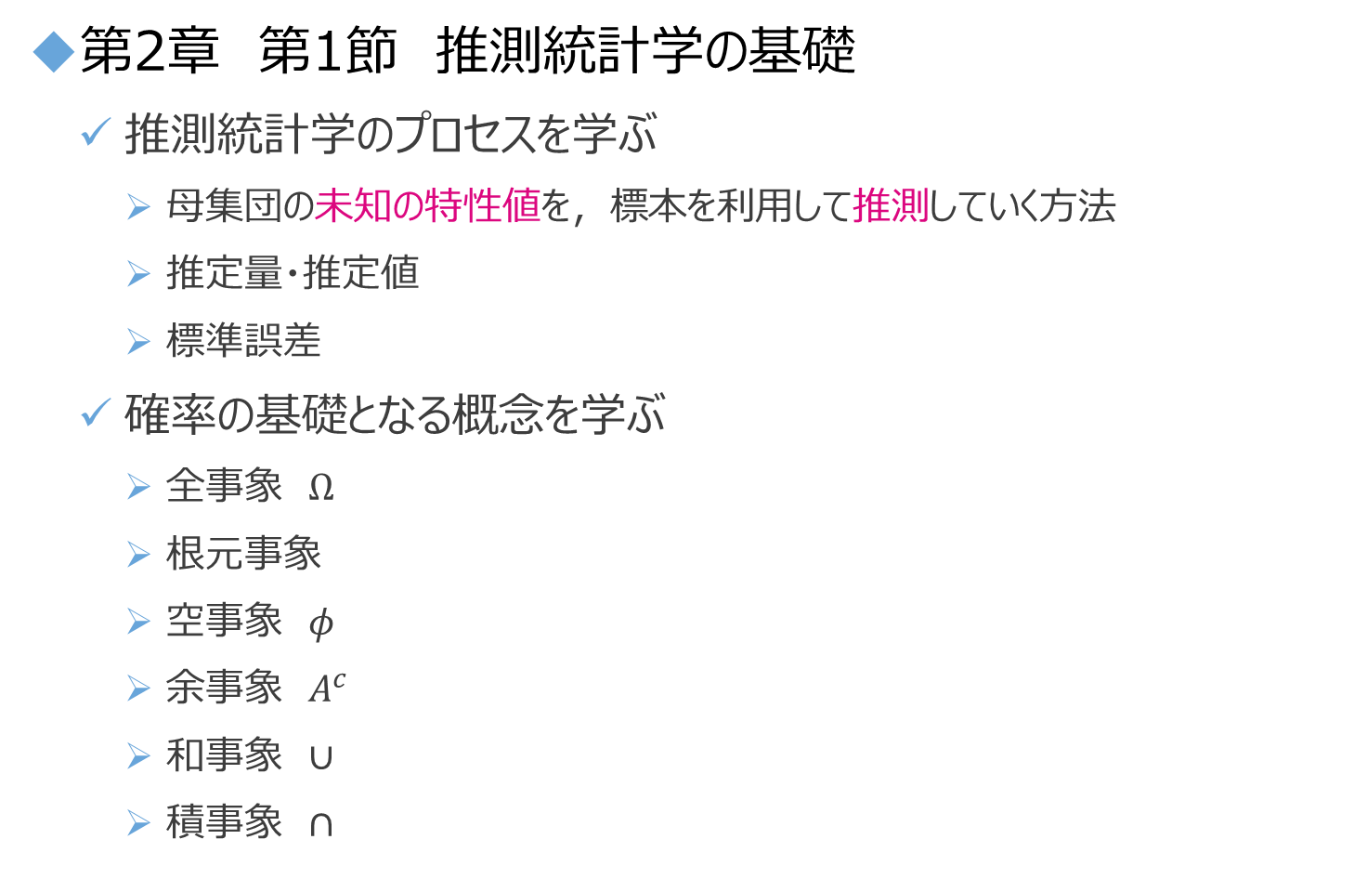
Summary
第2章 第1節 推測統計学の基礎
  推測統計学のプロセスを学ぶ
    母集団の未知の特性値を，標本を利用して推測していく方法
    推定量・推定値
    標準誤差
  確率の基礎となる概念を学ぶ
    全事象 $Ω$
    根元事象
    空事象 $φ$
    余事象 $A^{c}$
    和事象 $∪$
    積事象 $∩$

Slide 34
Summary
第2章 第1節 推測統計学の基礎
  確率について学ぶ
    確率の公理
    条件付き確率
    独立

